Slide 1

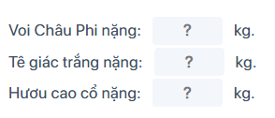

6125
2287
1687

Slide 2

CỦNG CỐ

Slide 3



CHÀO TẠM BIỆT VÀ HẸN GẶP LẠI

